Slide 1
Развивающая среда логопедического кабинета
Муниципальное бюджетное дошкольное образовательное учреждение Детский сад № 18
Учитель-логопед: Выдрина
Анастасия Николаевна

Slide 2
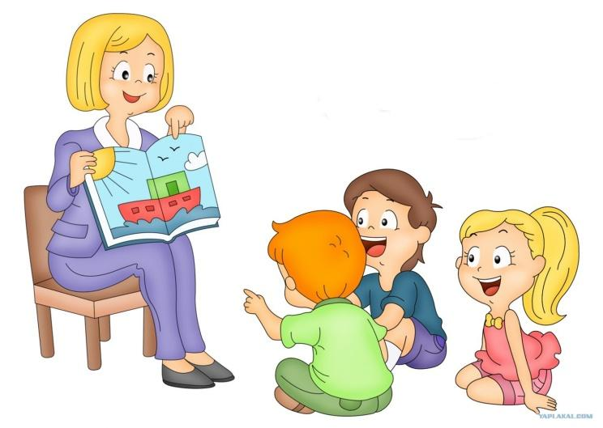
Согласно ФГОС дошкольного образования:
Образовательная программа ДОУ должна быть направлена на создание развивающей образовательной среды, которая представляет собой систему условий для социализации и индивидуализации дошкольников.

Slide 3
По целенаправленности оснащения и применению кабинет можно разделить на несколько зон:
-зона индивидуальной коррекции речи
-зона по подготовке к овладению грамотой и развитию фонематических процессов
-зона по развитию лексико-грамматических категорий и связной речи
-зона оздоровительно-развивающей коррекции
-зона методического, дидактического и игрового сопровождения

Slide 4
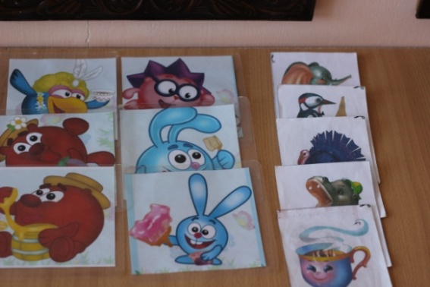
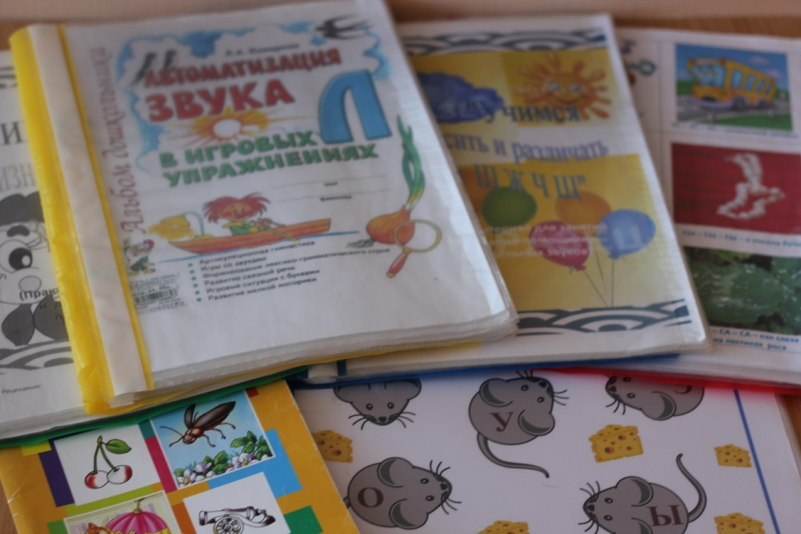
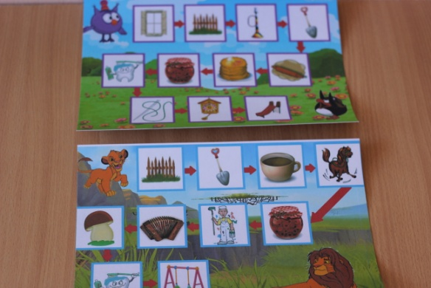
Зона индивидуальной коррекции речи

Slide 5
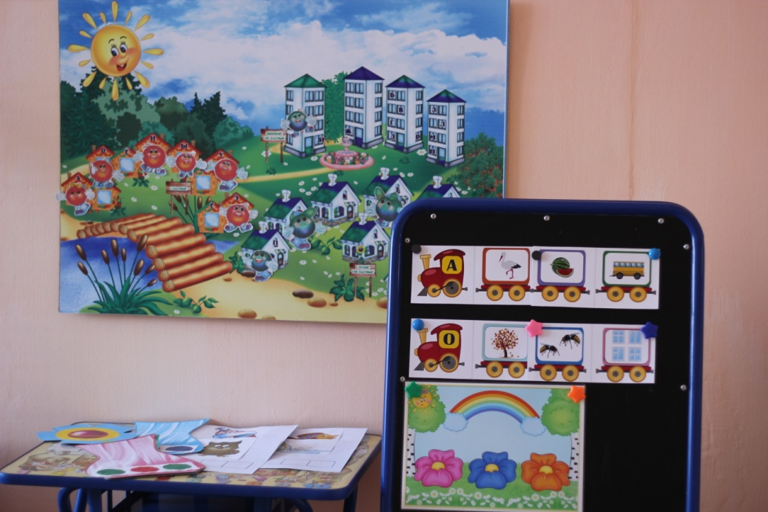
Зона по подготовке к овладению грамоте и развитию фонематических процессов

Slide 6
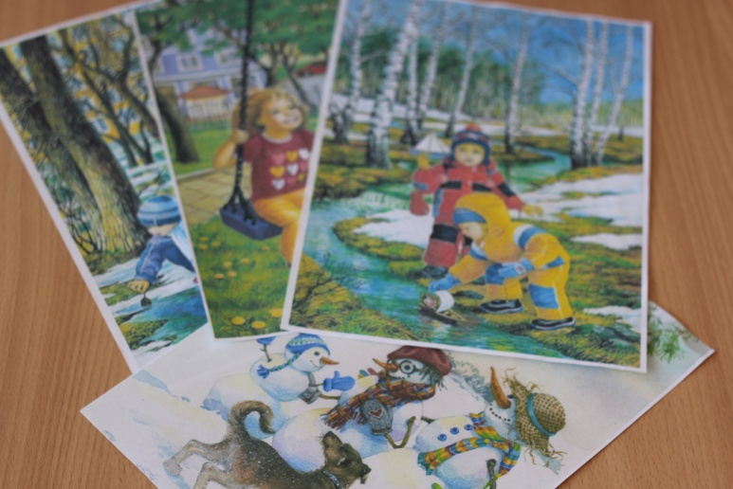
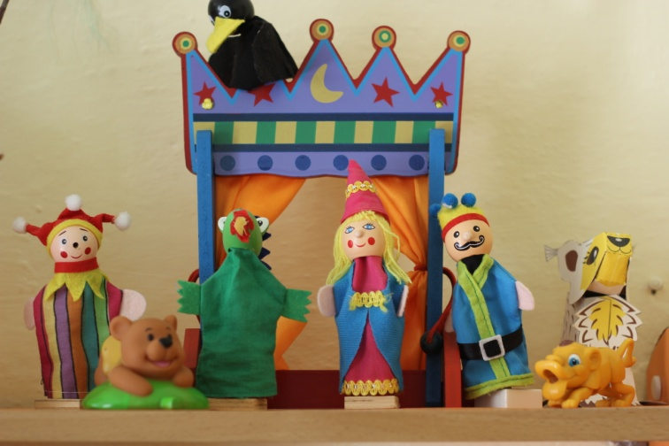
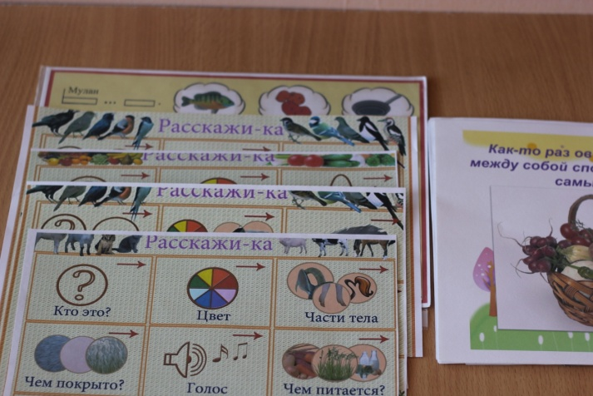
Зона по развитию лексико-грамматических категорий и связной речи.

Slide 7
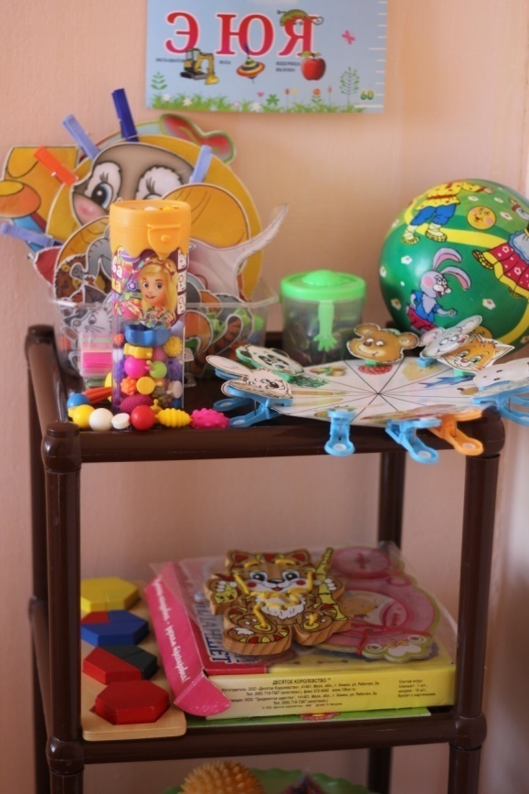
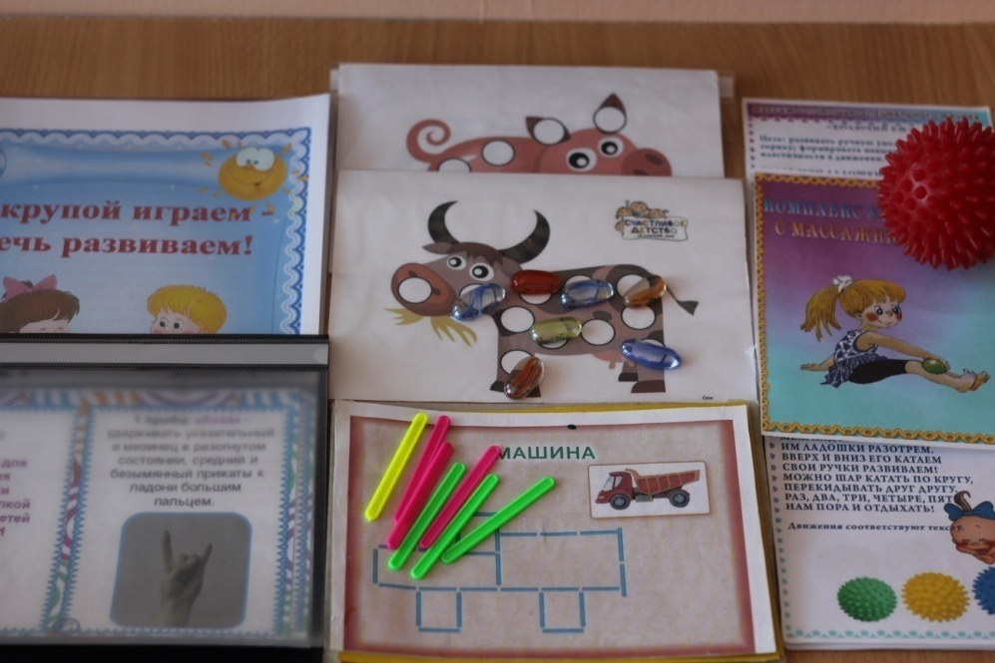
Зона оздоровительно-развивающей коррекции

Slide 8
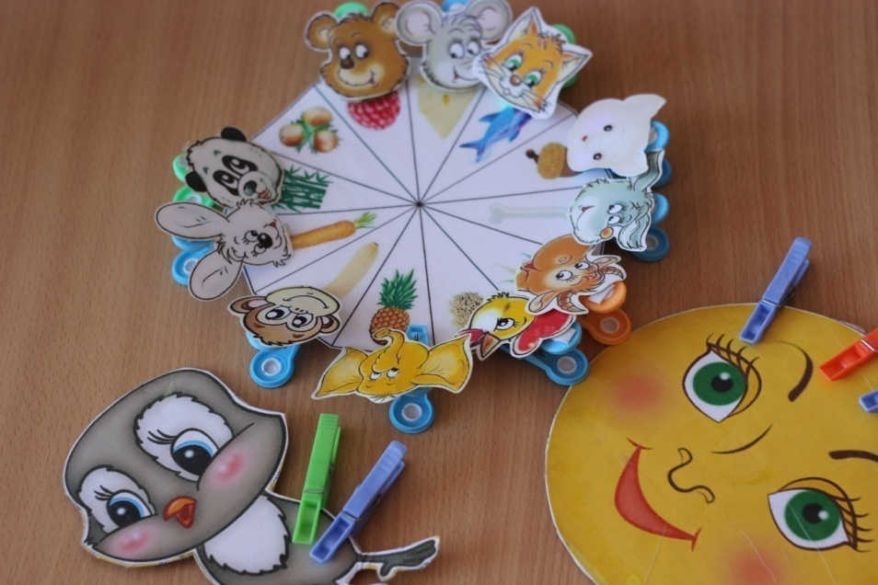

Slide 9
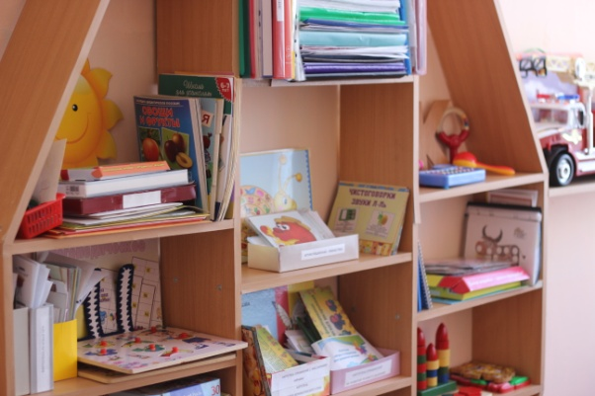
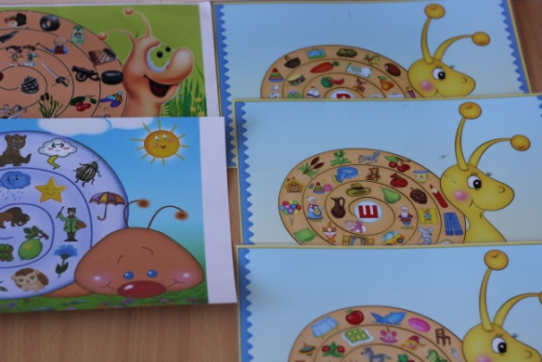
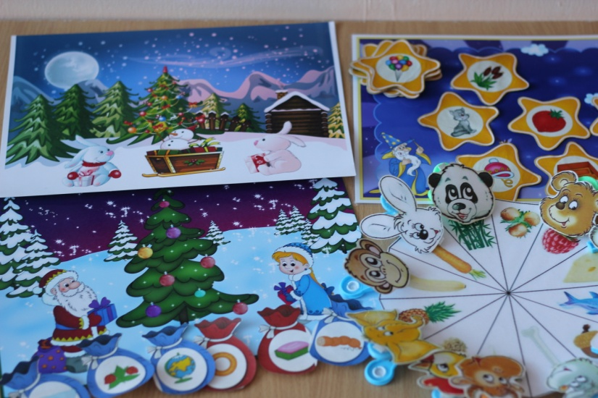
Зона методического, дидактического и игрового сопровождения

Slide 10
Развивающая среда кабинета, создавалась на основе принципов построения предметного пространства:
-мобильность
-вариативность
-эстетичность
Правильно организованная среда выполняет коррекционную, образовательную, развивающую, стимулирующую, коммуника-тивную функции.
Таким образом, создание особого пространства в логопедическом кабинете- необходимое условие качественной коррекционной работы.

